Slide 1
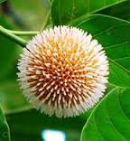

স্বাগতম
স্বাগতম

Slide 2

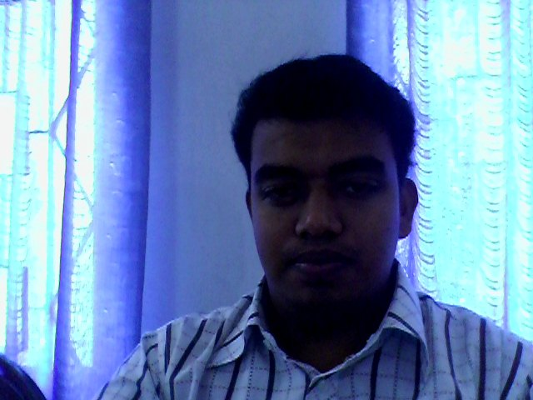
শিক্ষক পরিচিতি
নামঃ মোঃ রাফেউজ্জামান
আইডি নাম্বারঃ ২৬
পদবিঃ সহকারি শিক্ষক
লক্ষ্মীপুর বালিকা উচ্চ বিদ্যালয়, রাজশাহী।
জি, পি, ও -৬০০০, রাজপাড়া, রাজশাহী।

Slide 3
পাঠ পরিচিতি
বিষয়ঃ বিজ্ঞান
শ্রেণীঃ ষষ্ঠ
অধ্যায়ঃ ত্রয়োদশ।
সময়ঃ ৫০ মিনিট।
তারিখঃ

Slide 4
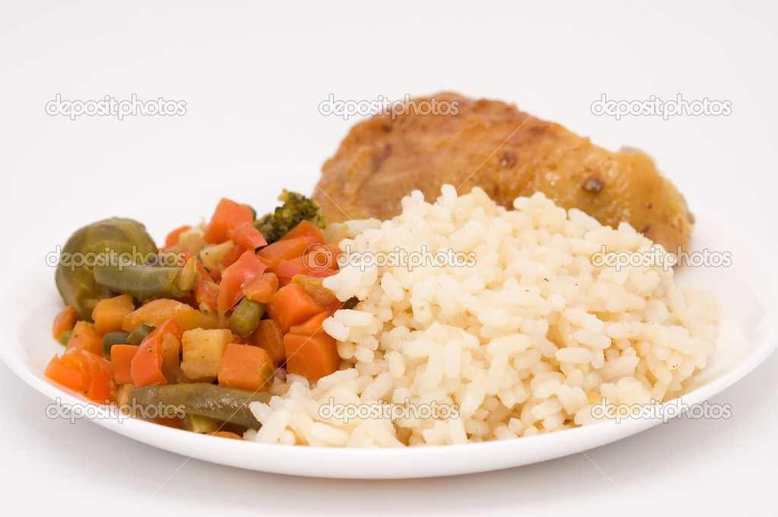
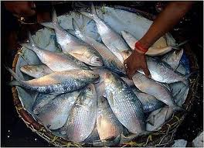
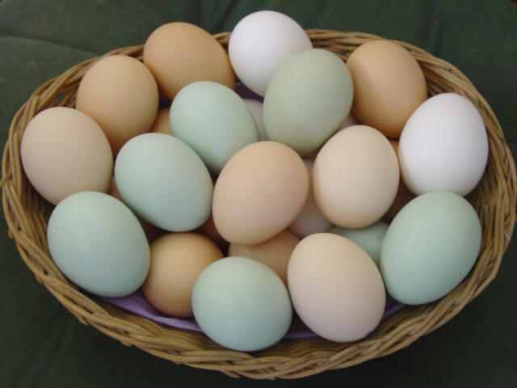
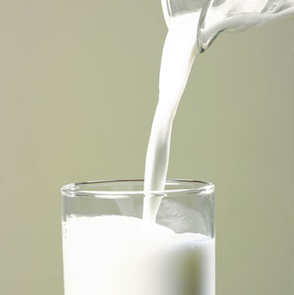
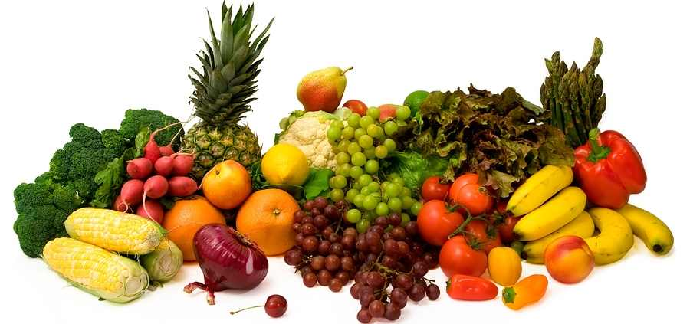
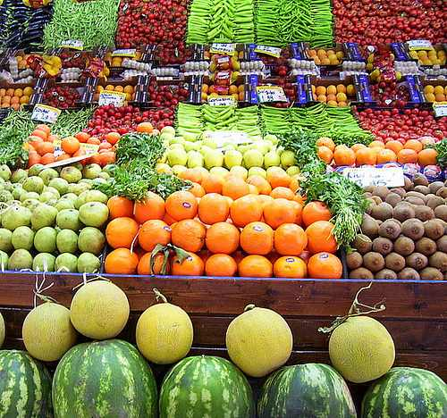
নিচের চিত্রগুলি লক্ষ্য কর
ডিম
ভাত
মাছ
ফলমূল
দুধ
শাকসবজি

Slide 5

পাঠ শিরোনাম
খাদ্য ও পুষ্টি

Slide 6
শিখনফল
১। খাদ্য কী তা বলতে পারবে।
২। পুষ্টি কী তা বলতে পারবে।
৩।খাদ্যের প্রকারভেদ উল্লেখ করতে পারবে।

Slide 7
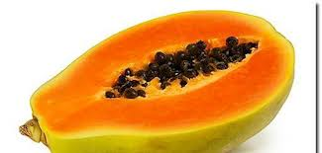
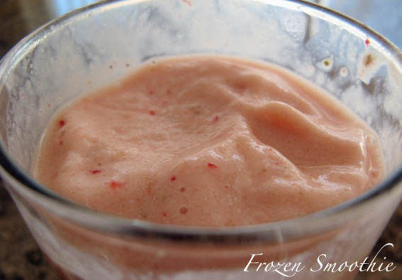
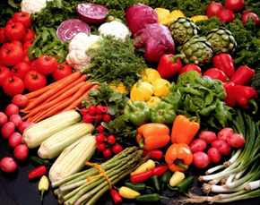
নিচের চিত্রগুলি লক্ষ্য কর
পেঁপে
রুটি
সবজি

Slide 8
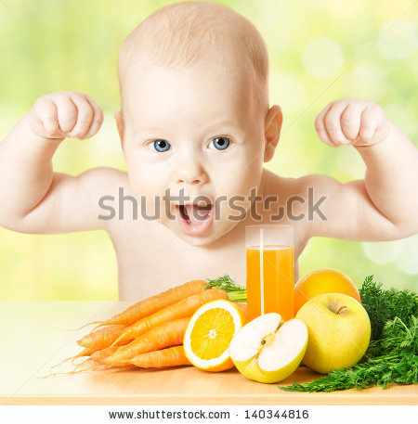
একক কাজ
সময়ঃ ৩ মিনিট
১। খাদ্য কী?
উত্তর- দৈহিক বৃদ্ধি, ক্ষয়পূরন ও রোগ প্রতিরোধ ক্ষমতা বৃদ্ধি করে যে উপাদান তাকে খাদ্য বলে।

Slide 9


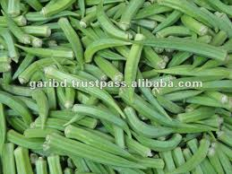
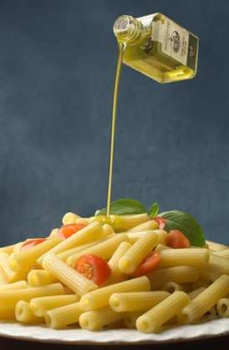
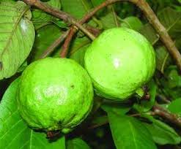

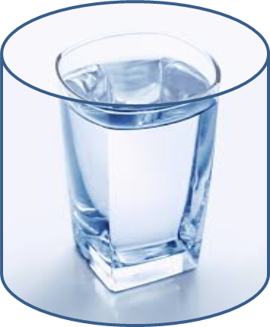
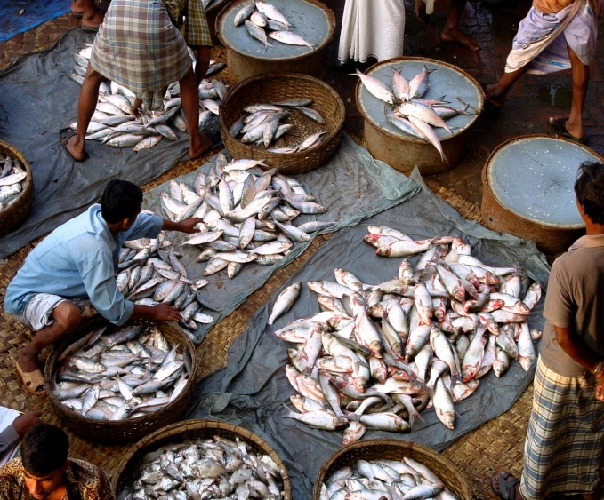
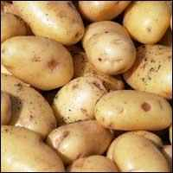
নিচের চিত্রগুলি লক্ষ্য কর
খনিজ লবণ
শর্করা
আমিষ

Slide 10
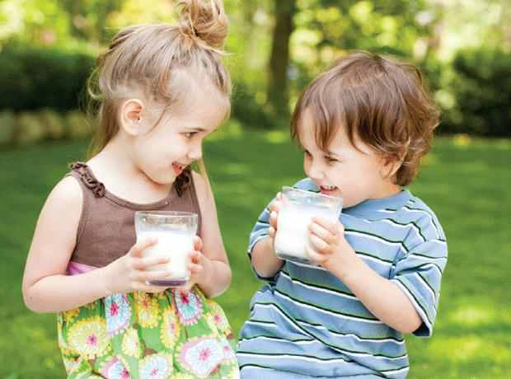

জোড়ায় কাজ
সময়ঃ ৫ মিনিট
পুষ্টিকর খাদ্যের একটি তালিকা তৈরি কর ।

Slide 11
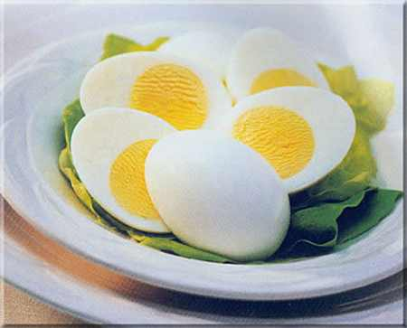
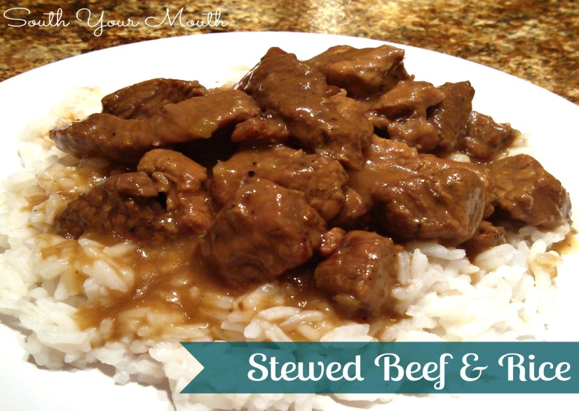
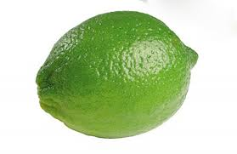
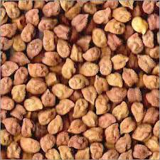
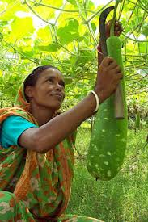
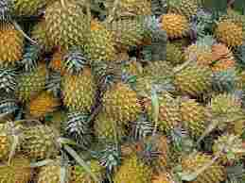
নিচের চিত্রগুলি লক্ষ্য কর

Slide 12
দলীয় কাজ
সময়ঃ ১০ মিনিট
খাদ্যের প্রকারভেদ ও উপাদানগুলো আলোচনা কর।

Slide 13
মূল্যায়ন
১। লেবুতে কোন ভিটামিন থাকে ?
(ক) এ (খ) বি (গ) সি (ঘ) ডি
২। মাছে কি আছে?
(১) শর্করা (২) আমিষ (৩) স্নেহ
নিচের কোনটি সঠিক ?
(ক) ১ (খ) ২ (গ) ১ ও ৩ (ঘ) ১, ২ ও ৩
৩। খাদ্য কত প্রকার?
(ক) ৩ (খ) ৪ (গ) ৫ (ঘ) ৬
উঃ
উঃ
উঃ

Slide 14
বাড়ির কাজ
তোমার বাড়িতে প্রতিদিনের খাদ্য তালিকাই প্রোটিন বা আমিষ, শর্করা ও স্নেহ বা চর্বি জাতীও খাবারের একটি তালিকা তৈরী কর।

Slide 15
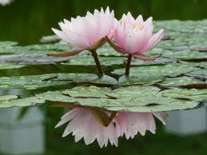
ধন্যবাদ

